Slide 1

AI and High Energy Physics Theory：
从生成式模型到科研智能体
王伟
上海交通大学
第四届量子计算与机器学习研讨会

Slide 2
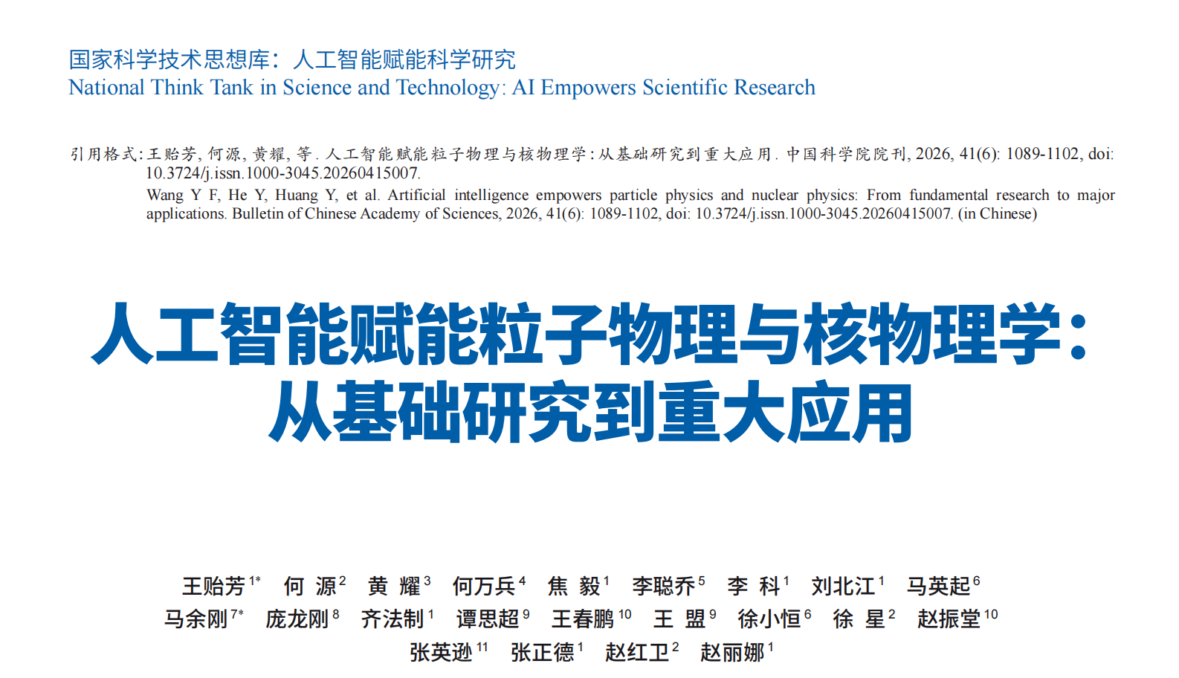
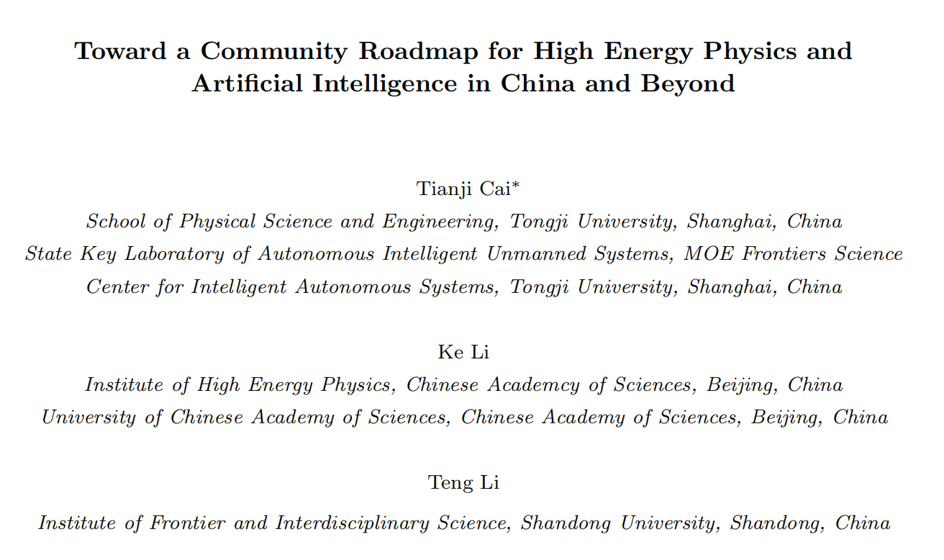
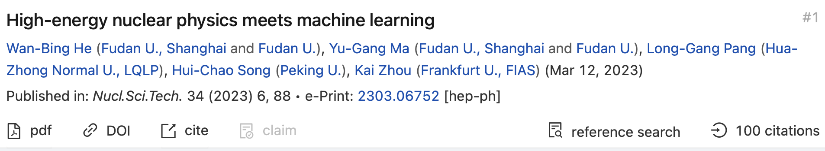
Disclaimer: As a new comer, it is not possible to include all the recent progress in recent years.
Notes:
首先来看我们面临的核心科学问题。当前，我国的高能物理实验，如暗物质探测PandaX、中微子实验JUNO等，正产生前所未有的海量数据。这些数据具有三大显著特征：极高的数据率、复杂的多模态结构，以及隐藏在巨大噪声中的微弱信号。这“三高”特征，构成了我们研究工作的新背景和新挑战。

Slide 3
Outline
  生成式模型与格点组态生成
  大模型智能体
  平台：Aether
  自主发现实验：从想法生成到自主验证

Slide 4
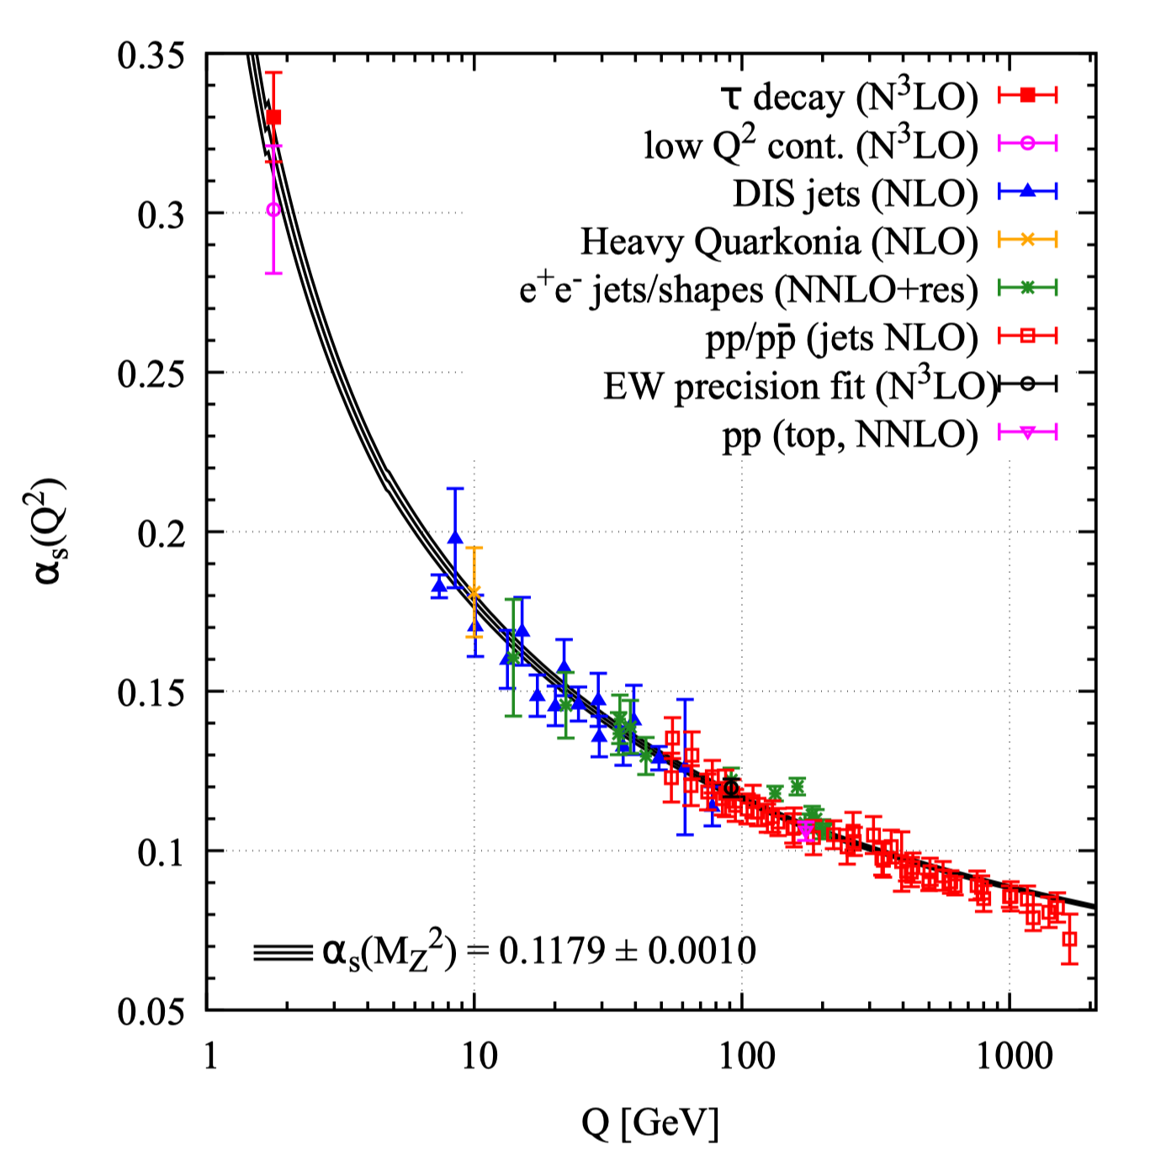
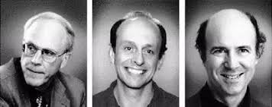

生成式模型与格点QCD组态
4
At scales far smaller than the proton radius, QCD is rigorously validated by experiments and analytical computations, a breakthrough that was awarded the 2004 Nobel Prize in Physics.
At the energy scale of the proton radius (~1 GeV), QCD defies analytical computation. Theoretical calculations at this scale constitute one of the seven Millennium Prize Problems.
Low-energy strong interactions demand non-perturbative methods, and they constitute a primary obstacle to searching for new physics.
Notes:
4

Slide 5
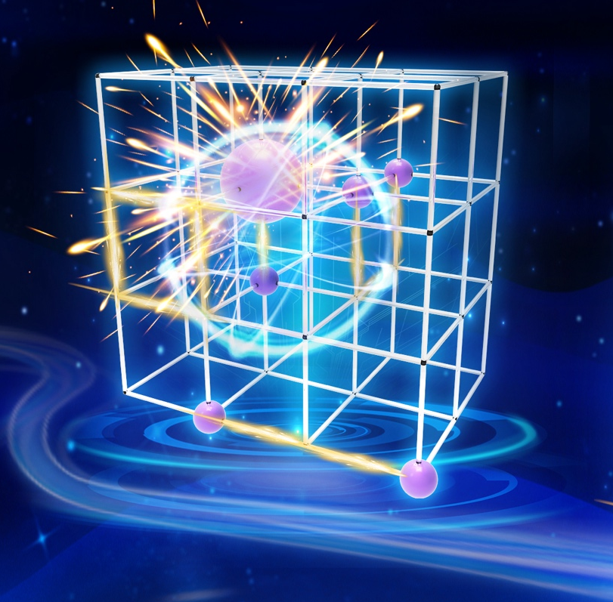
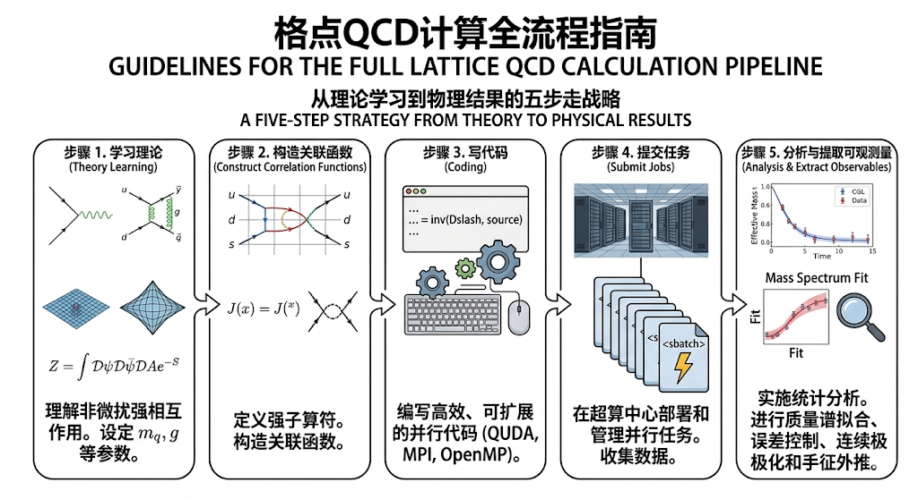
生成式模型与格点QCD组态
5
path integral, Discretized spacetime, Monte Carlo
Wilson 1974
Notes:
5

Slide 6

生成式模型与格点QCD组态：Critical slowing down (CSD)
Easy to jump out
Markov chain: local updates
Small β
β increase
Action barrier
prevent transition between separated sectors
Hard to jump out
$$∝ β$$
Large β
CSD: Nucl.Phys.B Proc.Suppl. 17 (1990) 93-102, Phys.Rev.Lett. 58 (1987) 86-88, Phys.Lett.B 594 (2004) 315-323

Slide 7
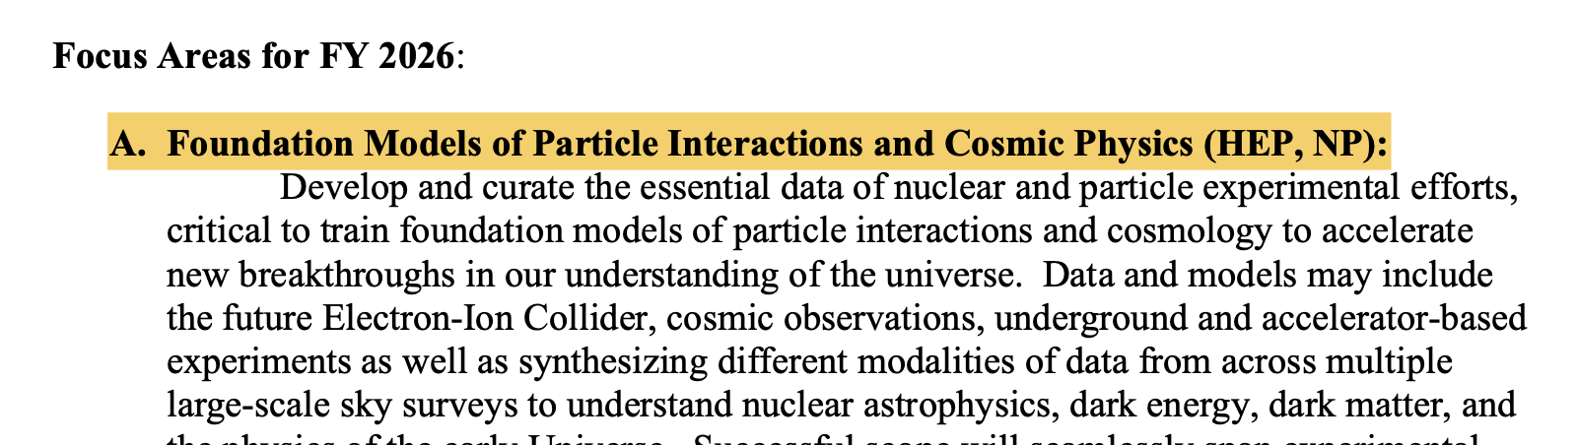
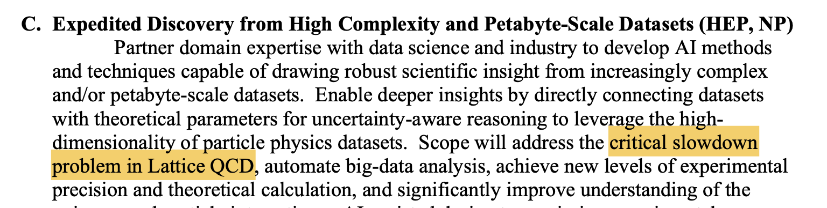
生成式模型与格点QCD组态
7
14. Unifying Physics from Quarks to the Cosmos, Focus Areas for FY 2026:
a. Foundation Models of Particle Interactions and Cosmic Physics (HEP, NP):
c. Expedited Discovery from High Complexity and Petabyte-Scale Datasets (HEP, NP): Lattice QCD

Slide 8
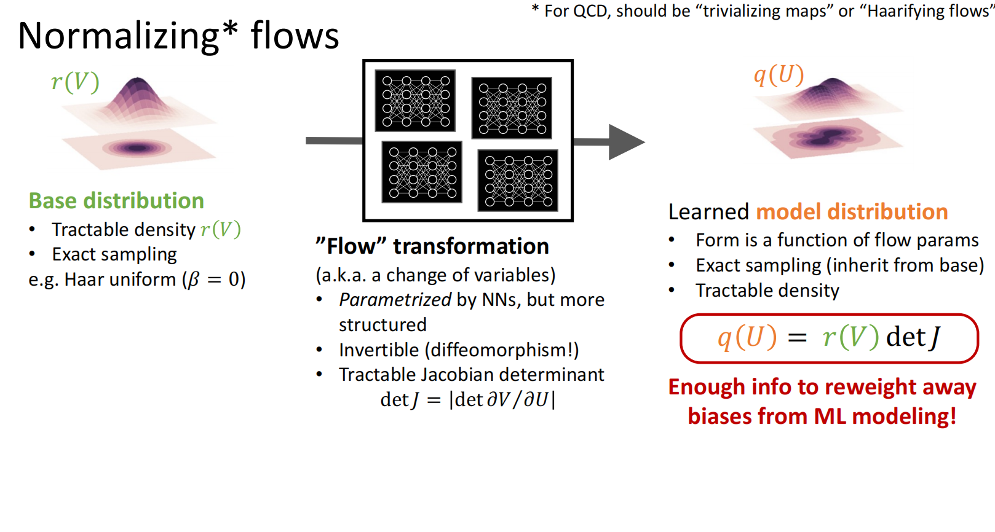
生成式模型与格点QCD组态
8
For a review see Dan Hackett’s talk at Lattice 2026
Notes:
那么，解决这个问题的战略意义何在？首先，这是国际科技竞争的战略制高点。AI for Science已成为大国博弈的焦点，美国的“创世纪计划”就是明证。我们必须抢占先机。其次，这关乎潜在的诺奖级科学突破。高能物理历史上多次催生诺奖，而AI的引入，将极大加速我们在暗物质、中微子等前沿领域的探索进程，有望带来颠覆性的发现。

Slide 9
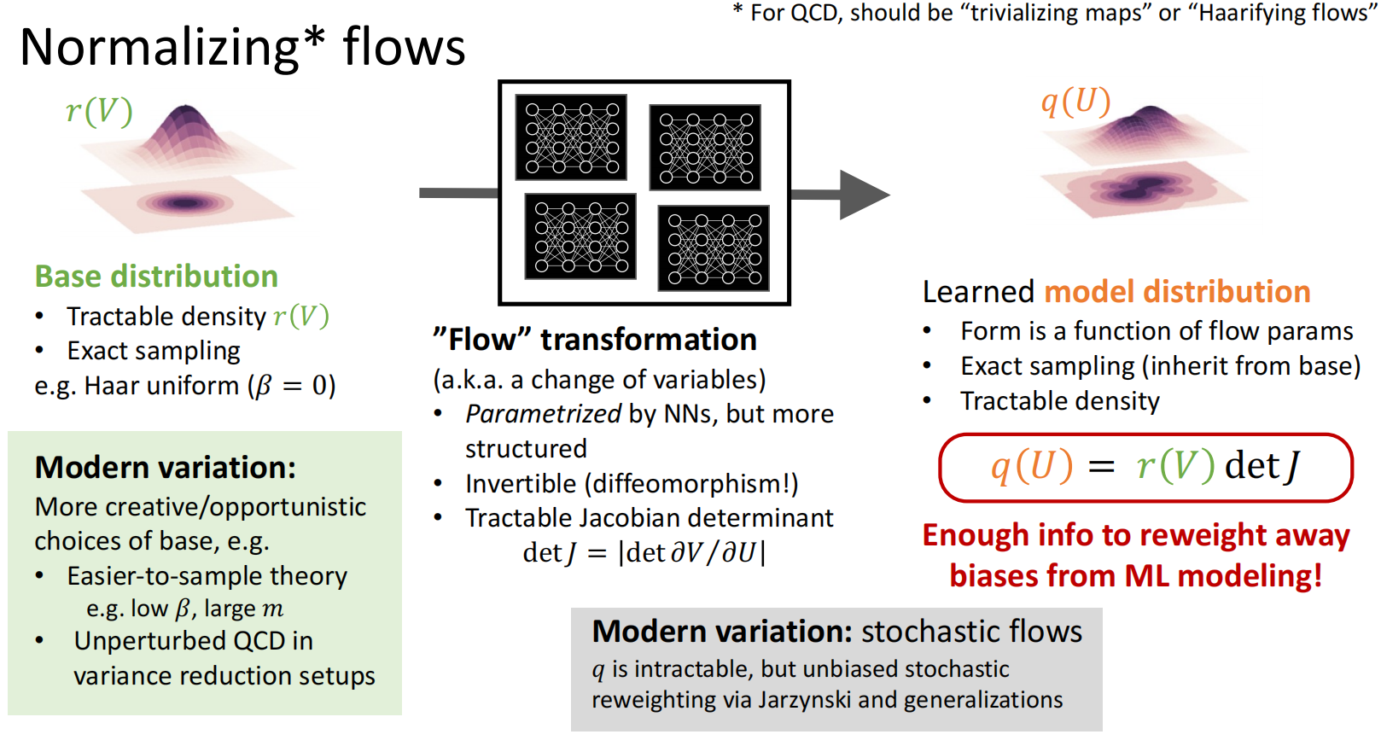
生成式模型与格点QCD组态
9
For a review see Dan Hackett’s talk at Lattice 2026
Notes:
那么，解决这个问题的战略意义何在？首先，这是国际科技竞争的战略制高点。AI for Science已成为大国博弈的焦点，美国的“创世纪计划”就是明证。我们必须抢占先机。其次，这关乎潜在的诺奖级科学突破。高能物理历史上多次催生诺奖，而AI的引入，将极大加速我们在暗物质、中微子等前沿领域的探索进程，有望带来颠覆性的发现。

Slide 10
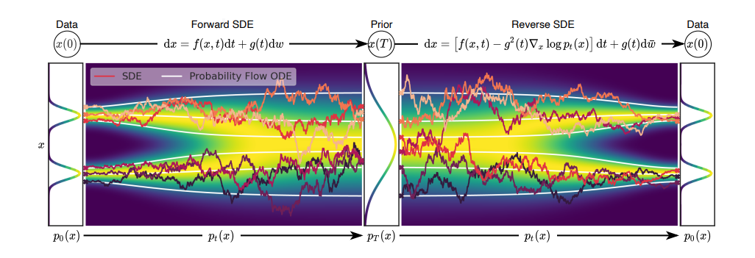
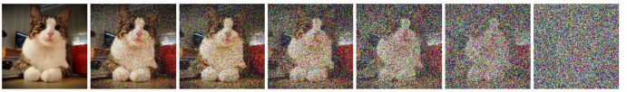
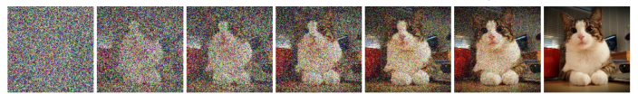

生成式模型与格点QCD组态
10
前向过程逐渐增加噪声
反向过程逐渐减少噪声
Y. Song, et.al
2011.13456

Slide 11
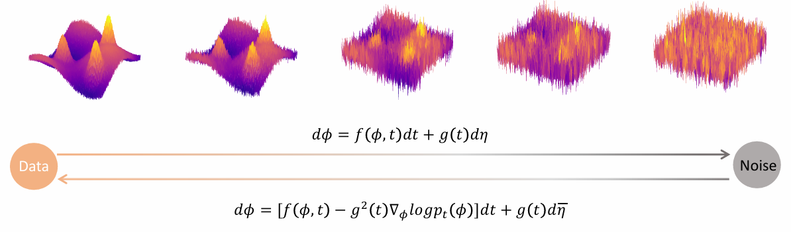
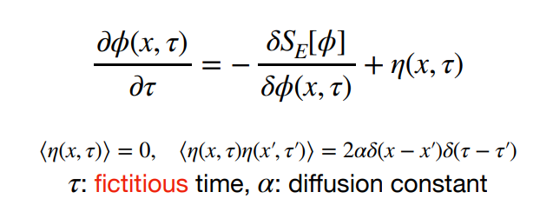
生成式模型与格点QCD组态
11
Diffusion Model
Stochastic Differential Equations
训练目标简单，无需算流
路径可并行训练
参考路径由扩散自然定义（免去显式退火路径）
更富的数学工具集：新采样方案

Slide 12
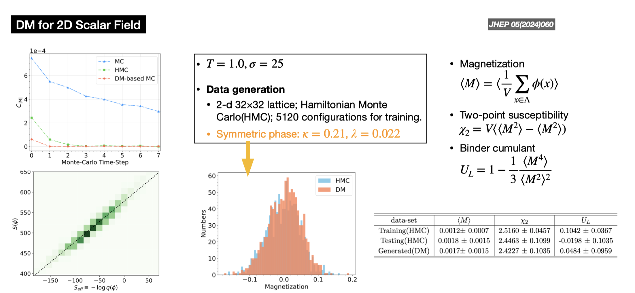
生成式模型与格点QCD组态
12
Credit: Lingxiao Wang

Slide 13
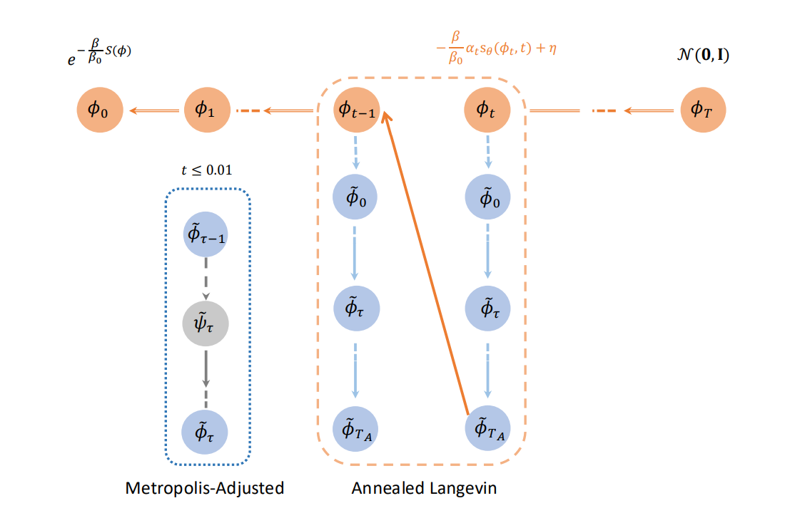





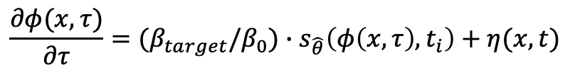
Diffusion model for U(1): Annealed Langevin + metropolis
生成式模型与格点QCD组态
13
1 Horizontal : gradually decrease noise
3 Detail balance
2 Vertical: ensure equilibrium at each noise scale
$$\frac{∂φ(x,τ)}{∂τ}={{(β}_{target}/β_{0})∙s}_{\hat{θ}}\left(φ\left(x,τ\right),t_{i}\right)+η(x,t)$$
Fix $t_{i}$
Qianteng Zhu, et.al, 2502.05504
Train once, use for all.

Slide 14
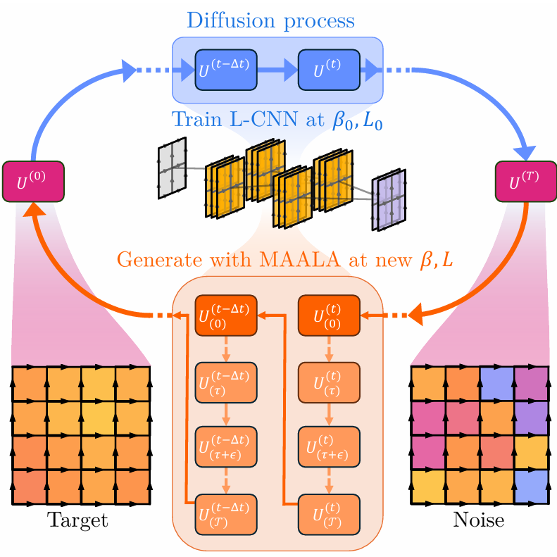
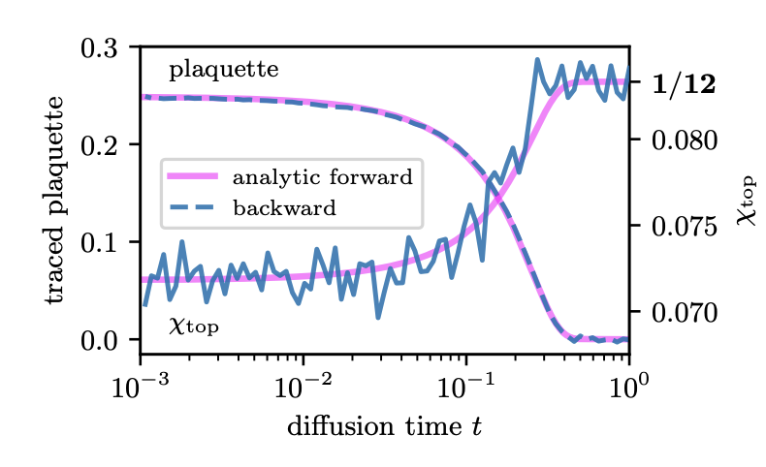
生成式模型与格点QCD组态
14
DM for SU(2):
L-CNN 学 score 函数：严格保持 gauge 等变 + 平移不变，能表达任意 Wilson 圈
MAALA 采样：像随机量子化那样做退火 Langevin 更新，用score rescaling（乘 β/β₀）实现外推，末端用 Metropolis 调整消除 DM 残余偏差、保证渐近精确。
Aarts, et.al, 2601.19552

Slide 15
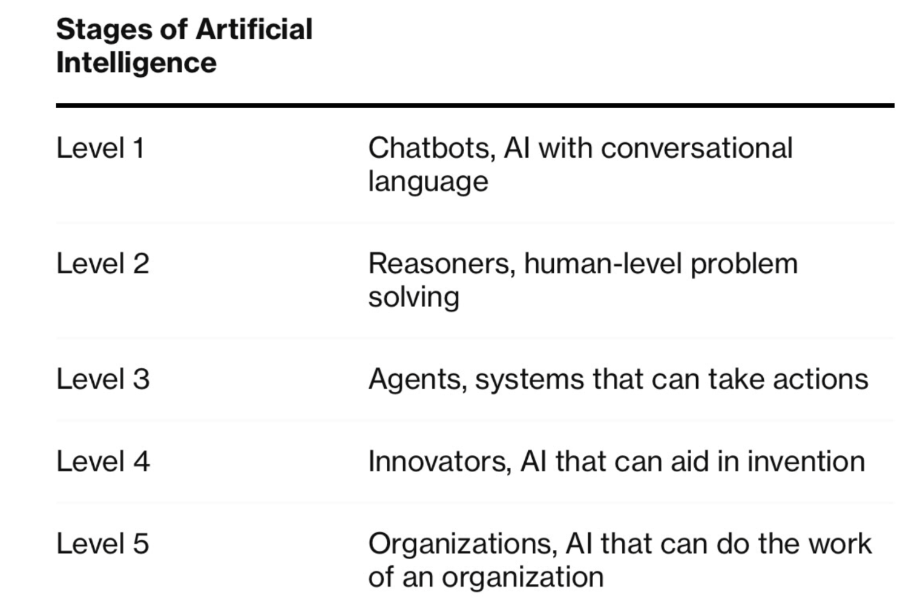

大模型智能体
15
OpenAI：通向通用人工智能（AGI）的五个阶段
[2022-2023]
GPT 4, Deepseek V3
[2024]
GPT o3, Deepseek R1
[2025-2026] AI Agent:
Openclaw, Manus …
[2026-2027] ?
目前，AI能力的边界正在迅速拓展，
逐渐超越文本对话，成为任务的执行者

Slide 16
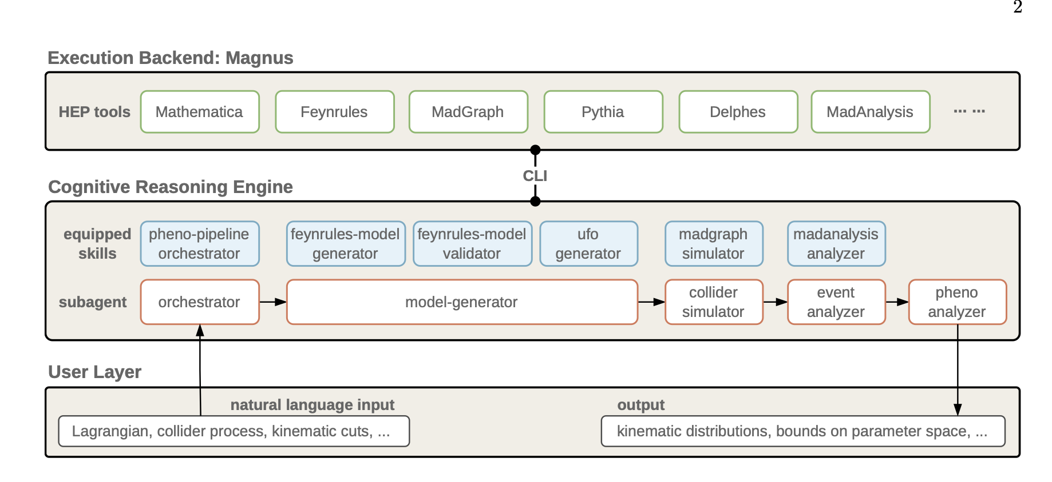
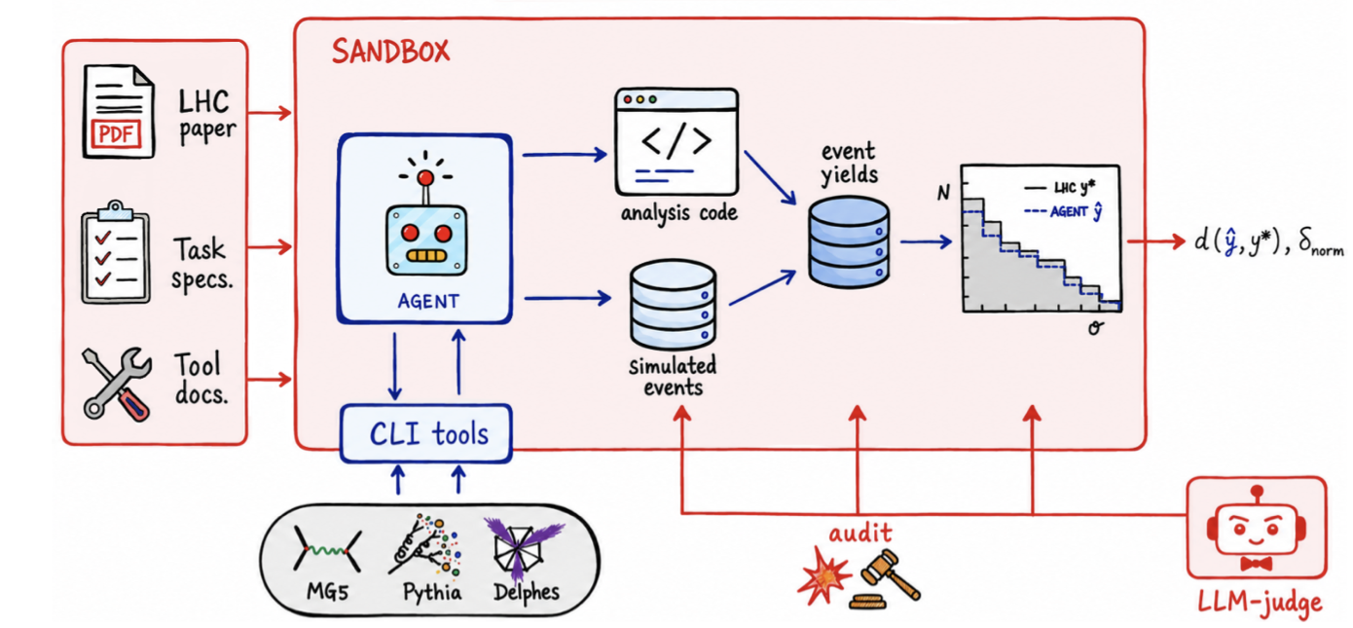
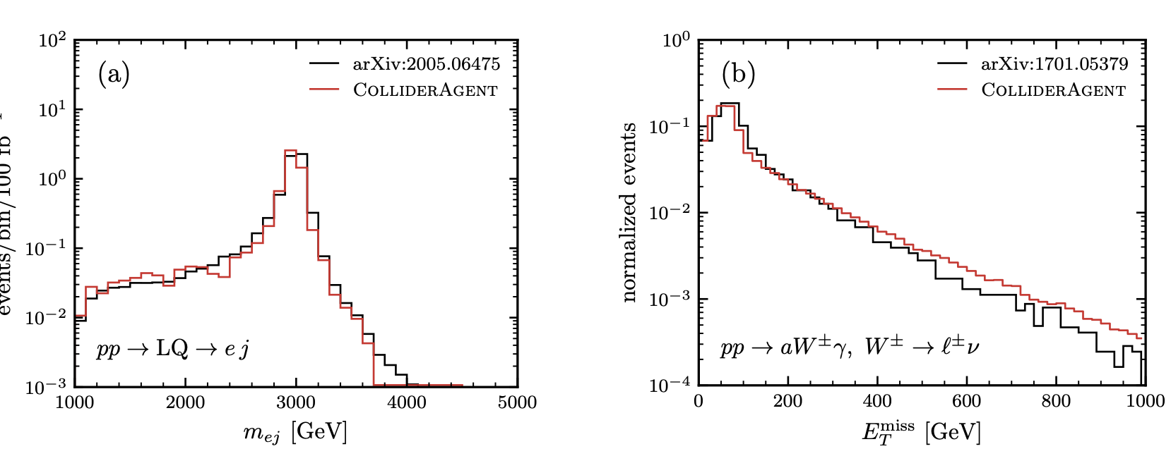
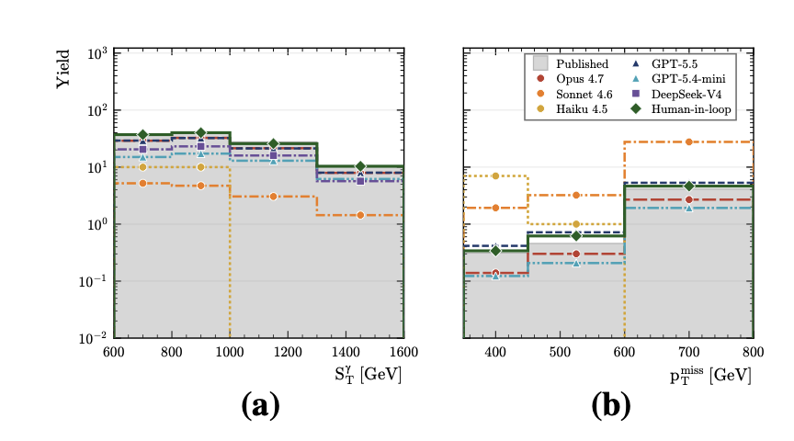
大模型智能体
16
ColliderAgent: Qiu, et.al, 2603.14553
COLLIDER-BENCH: Faroughy,et.al 2605.13950

Slide 17
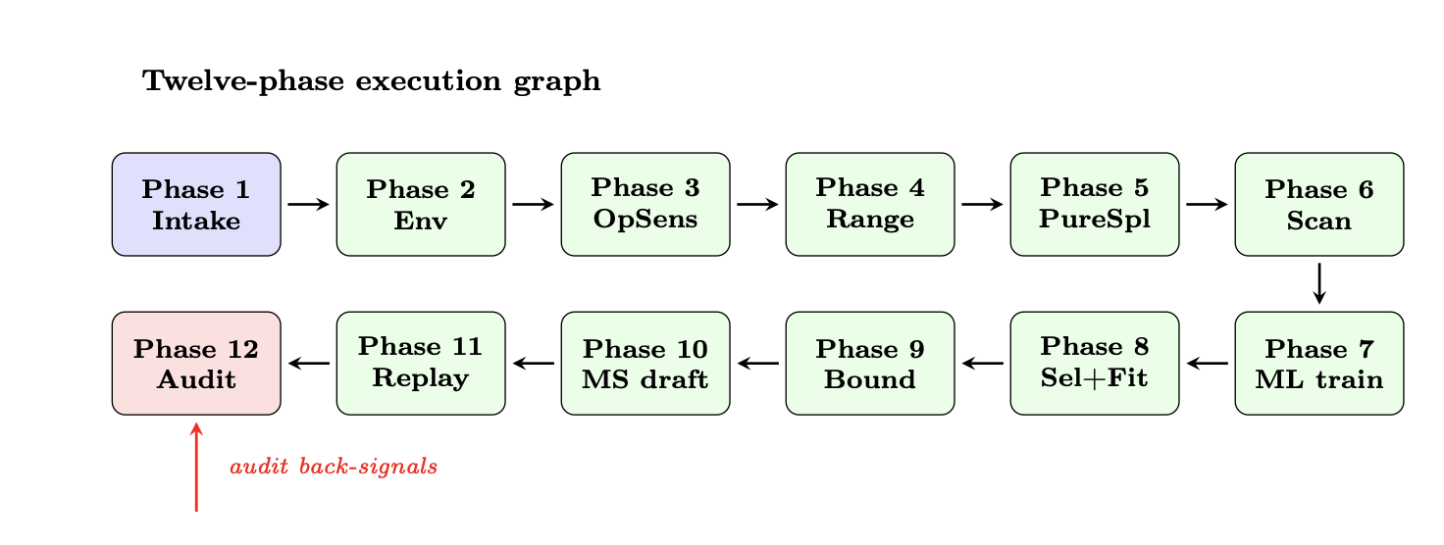
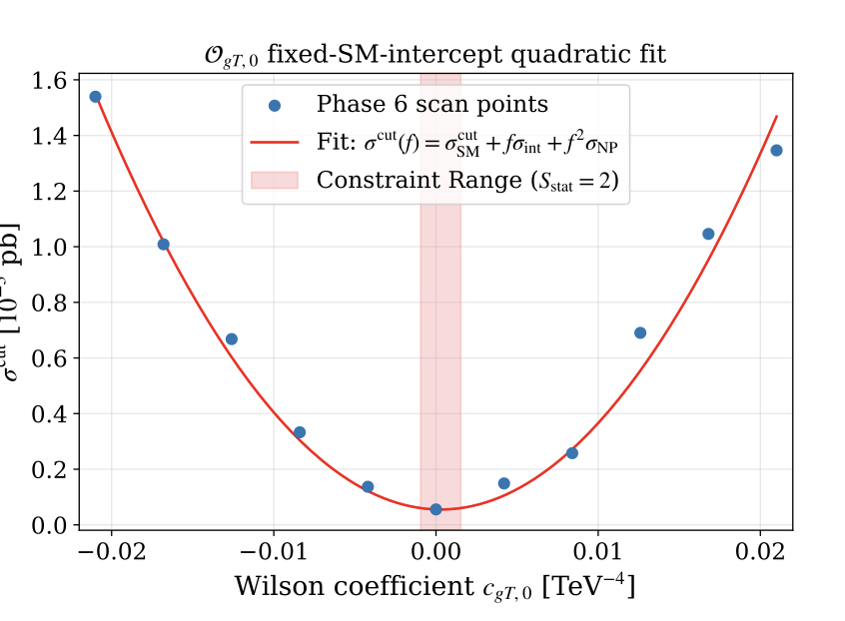
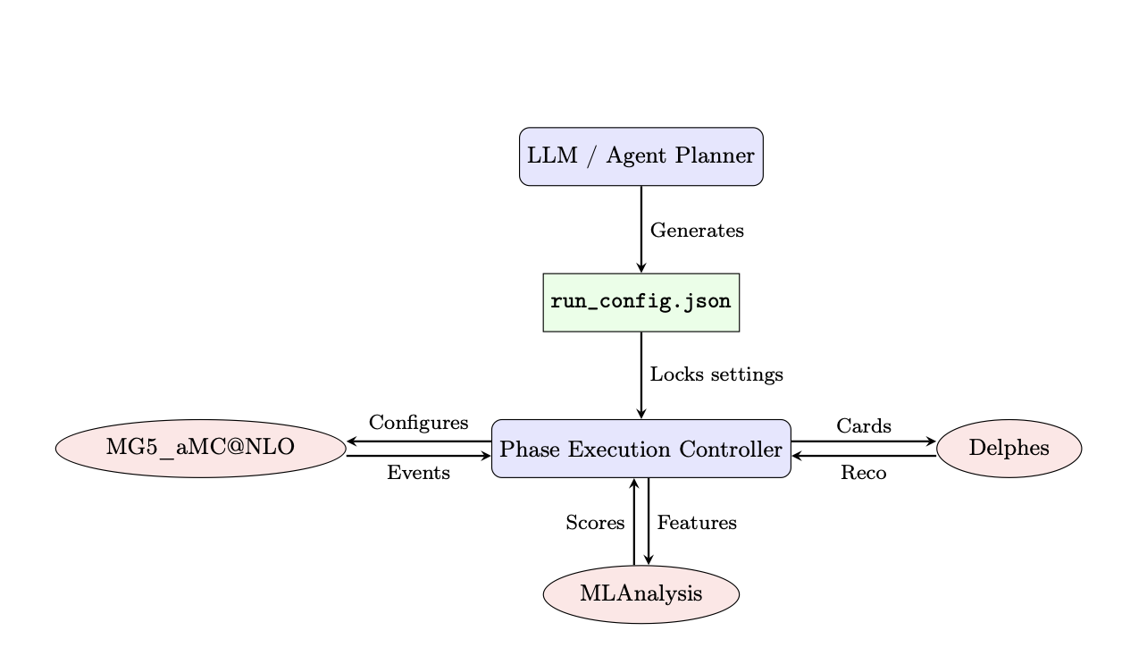
大模型智能体
17
SMEFT-Pheno-Agent: Guo, et.al, 2607.22331
….

Slide 18
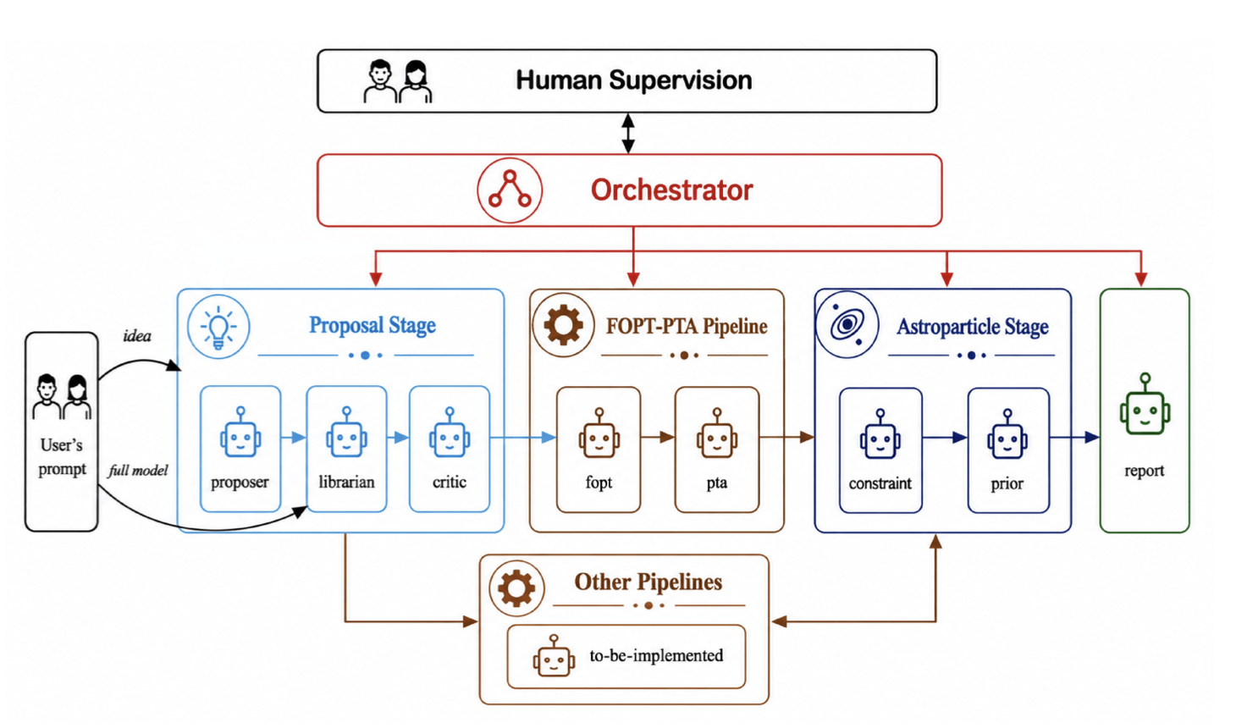
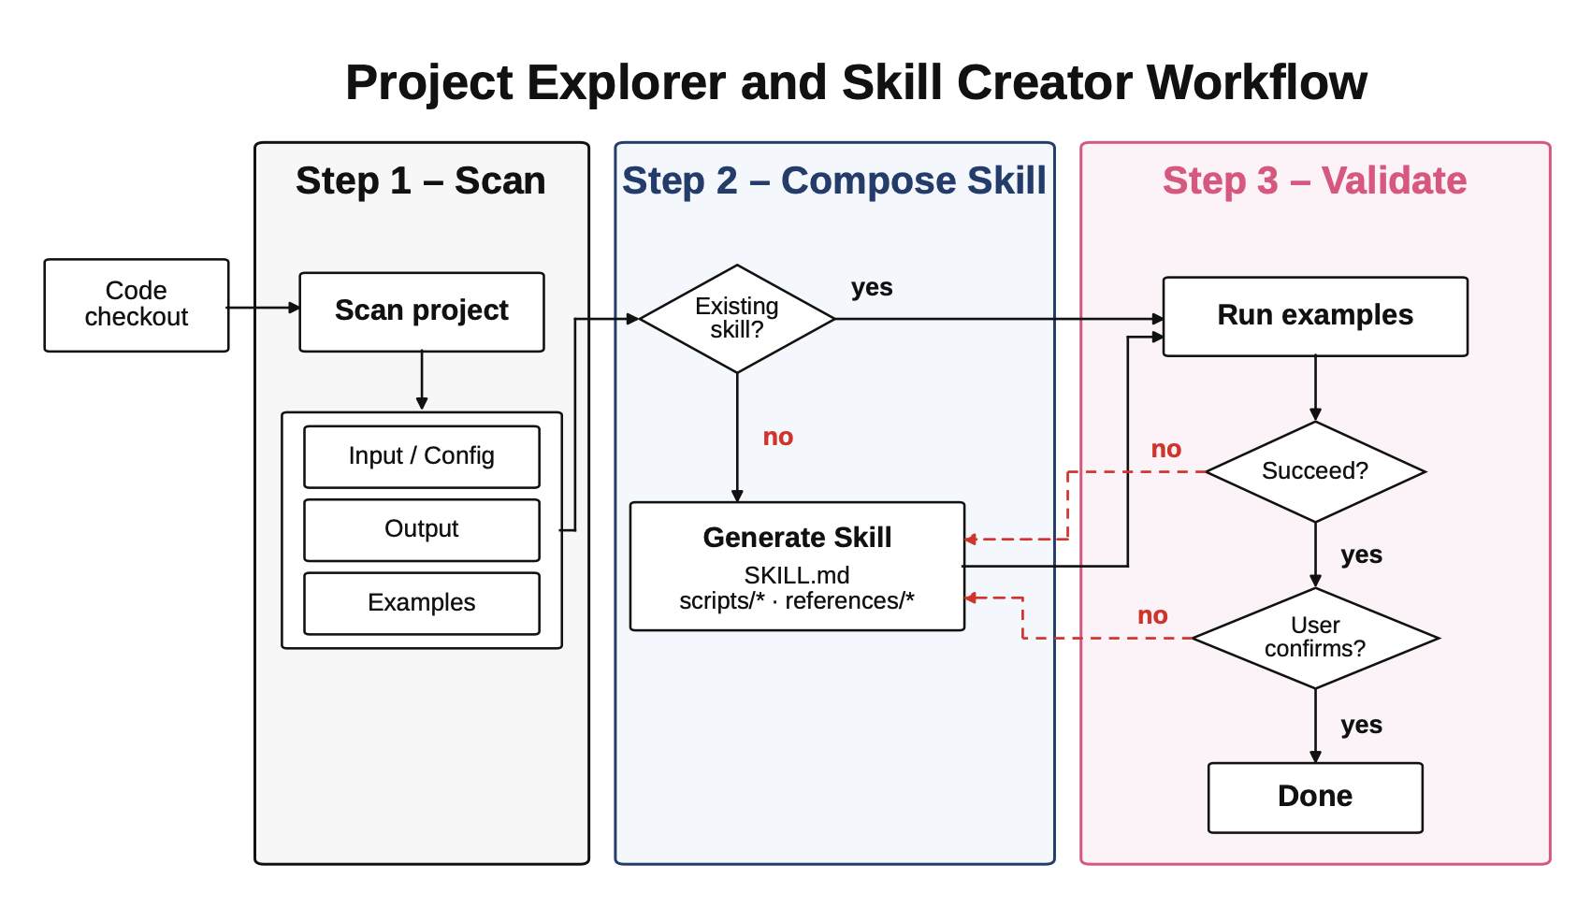
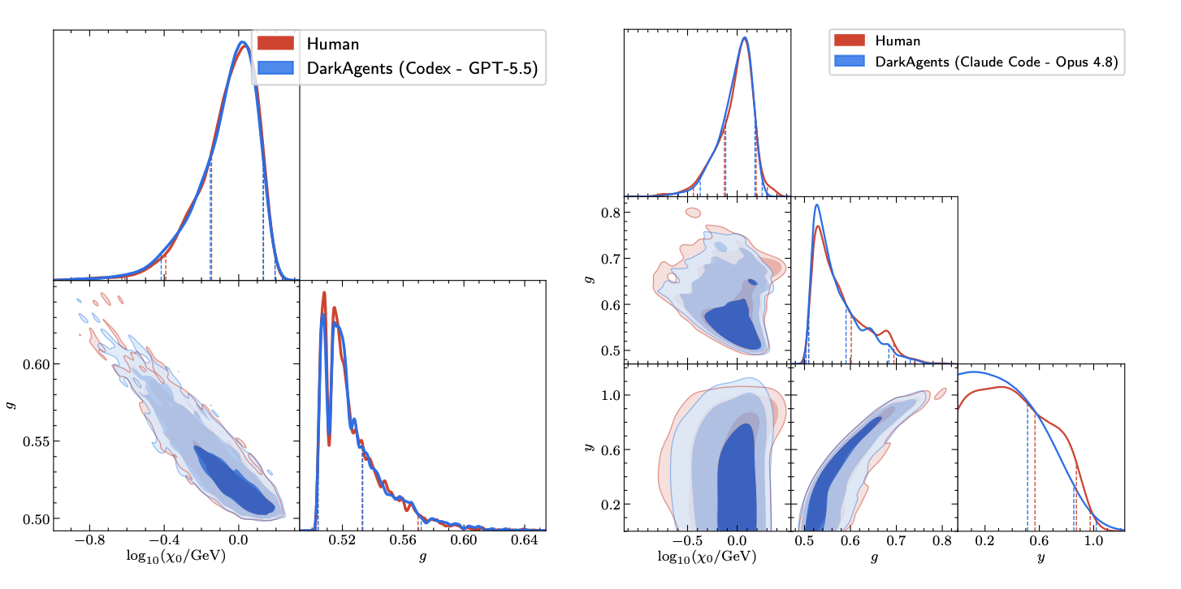
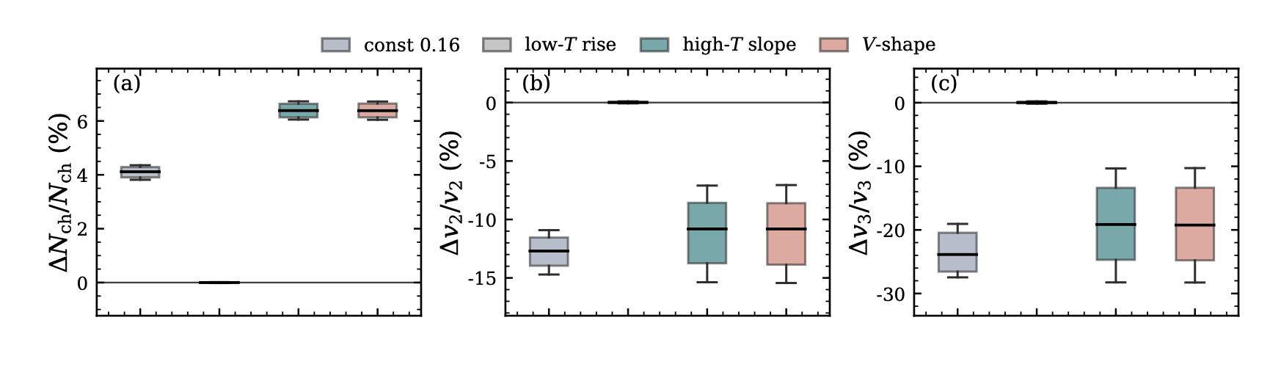
大模型智能体
18
DarkAgent: Lucente, et.al, 2606.11157
CLVisc Agent, Wang, et.al, 2607.27822

Slide 19
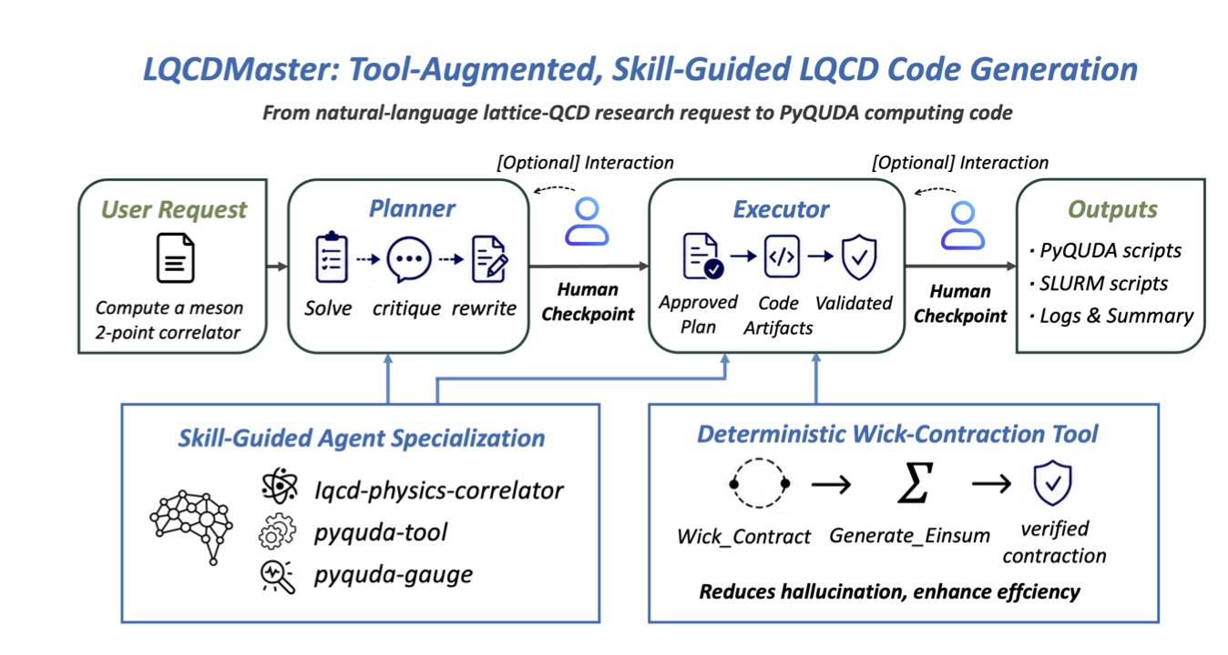
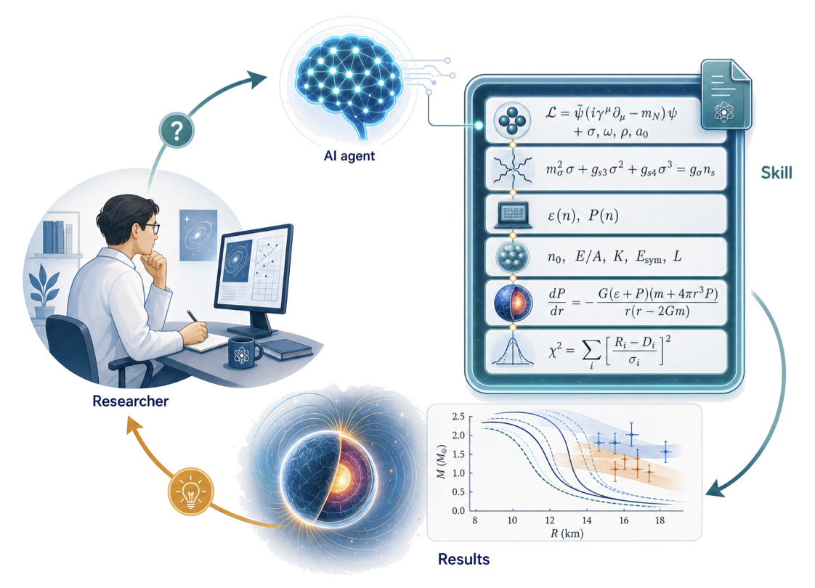
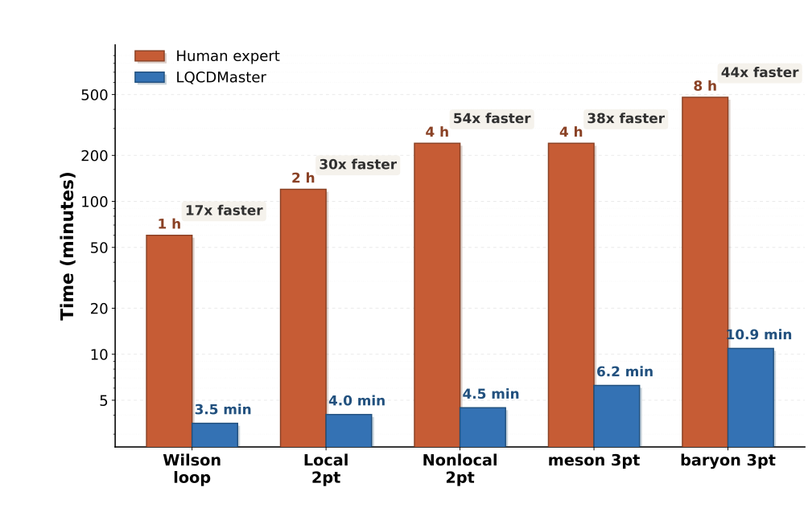
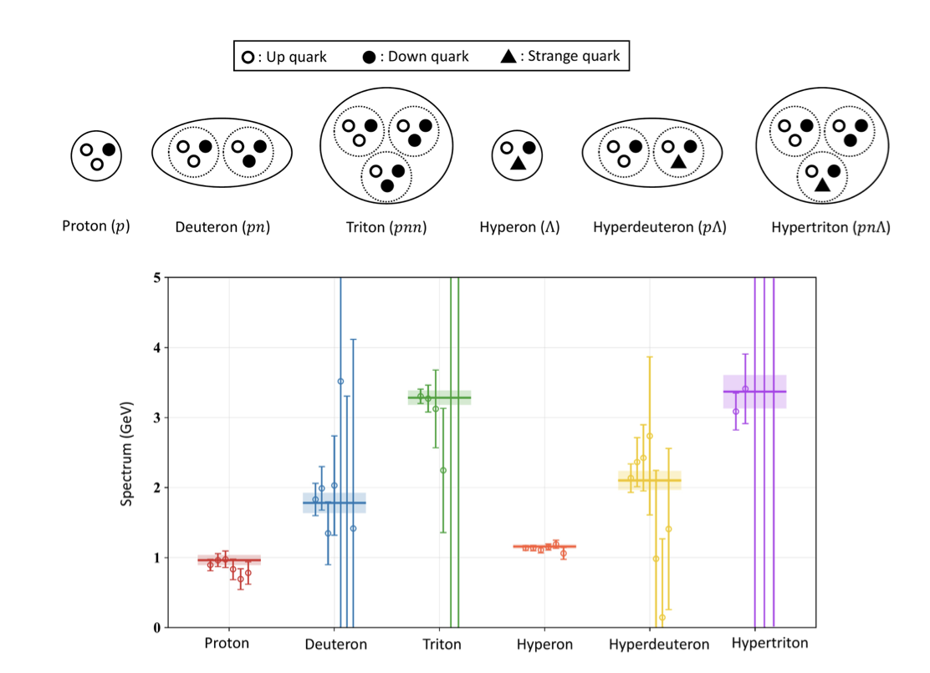
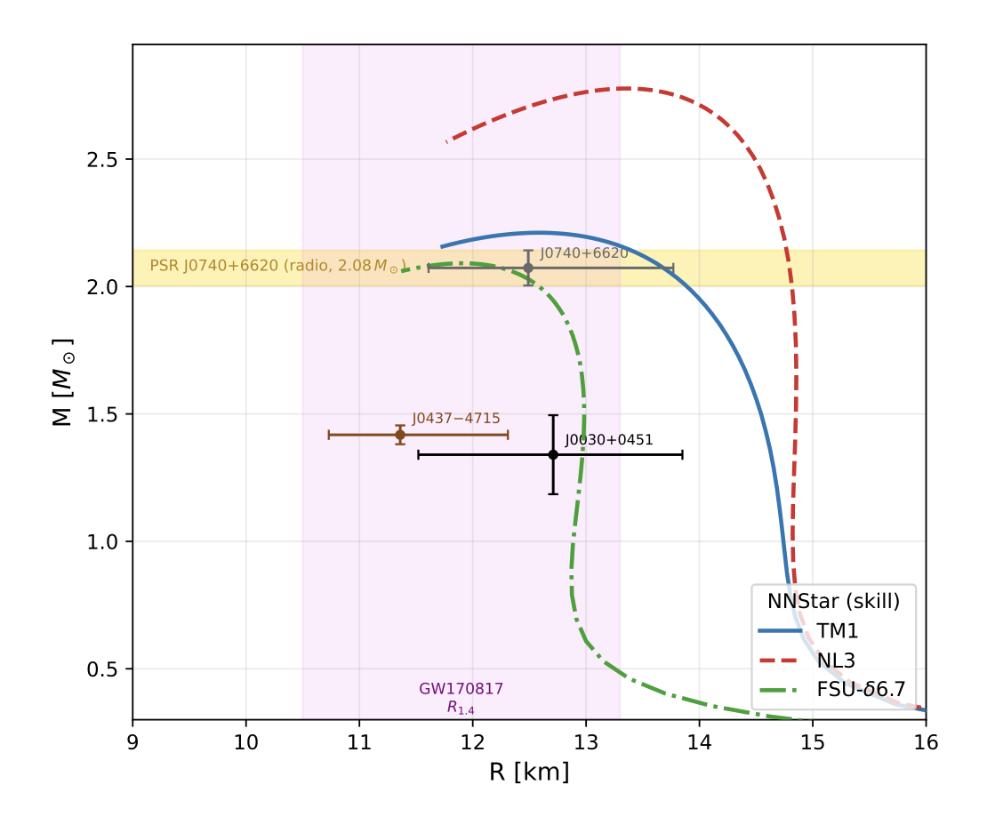
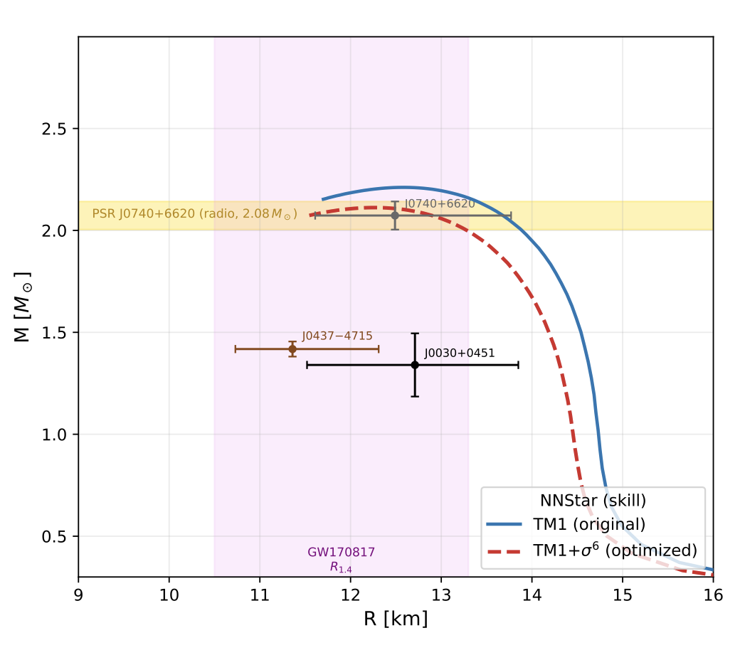
大模型智能体
19
LQCDMaster: Gao, et.al, 2607.15001
NNStar Agent: Ma, et.al, 2607.13930

Slide 20
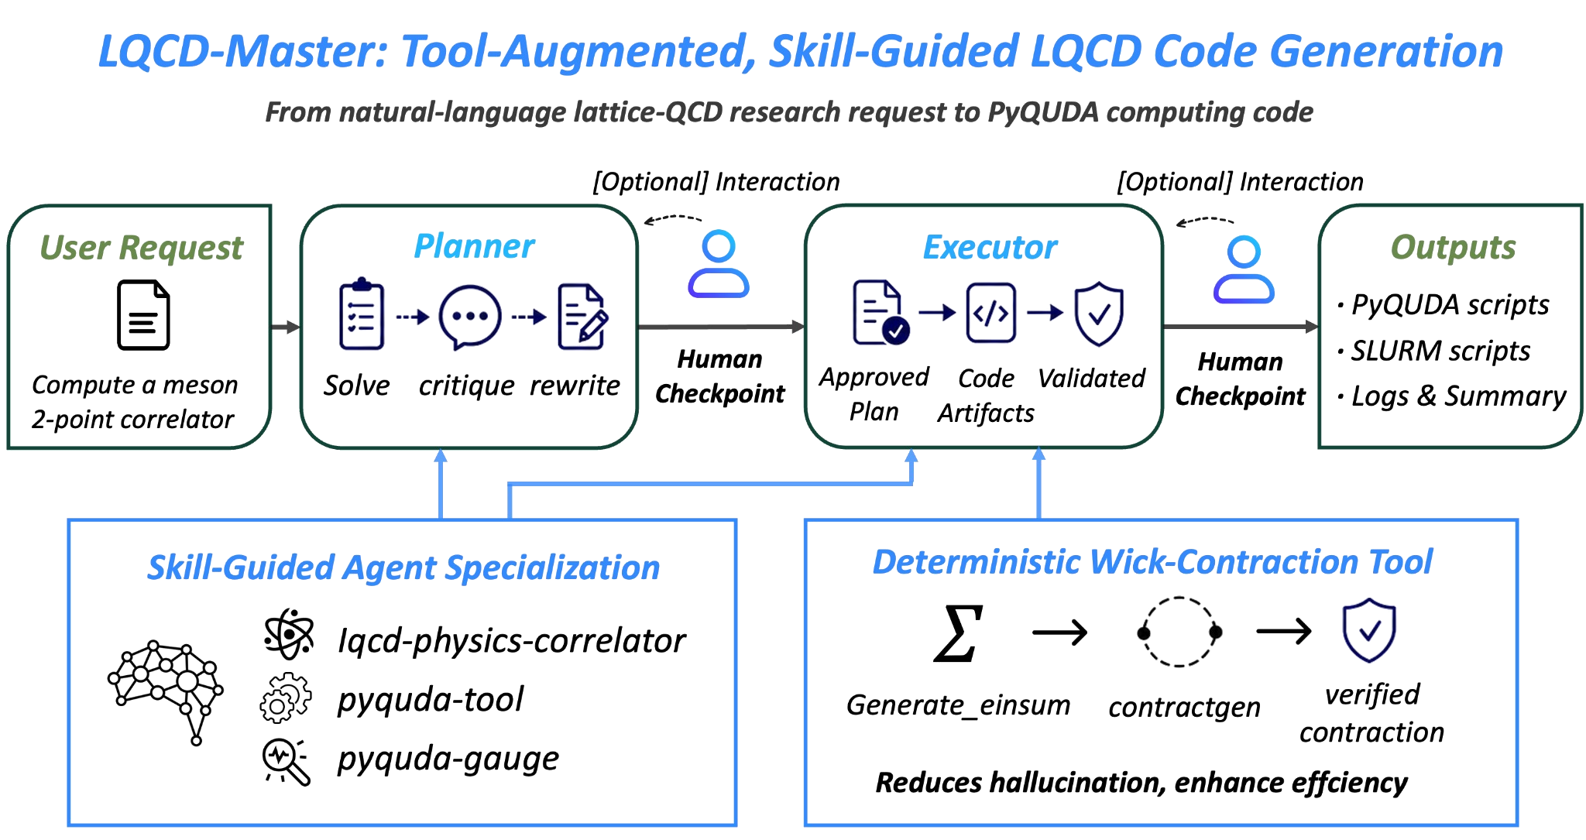
大模型智能体：LQCDMaster
20
3-step:
  Planner
  Executor
  Verifier
Skill：
  lqcd-physics-correlator
  pyquda-tool
  Pyquda-gauge
Tool：
  Generate_einsum
LQCDMaster scheme
For large-scale lattice QCD computations, we construct verifiable and scalable intelligent agents to tackle the hadronization problem.

Slide 21
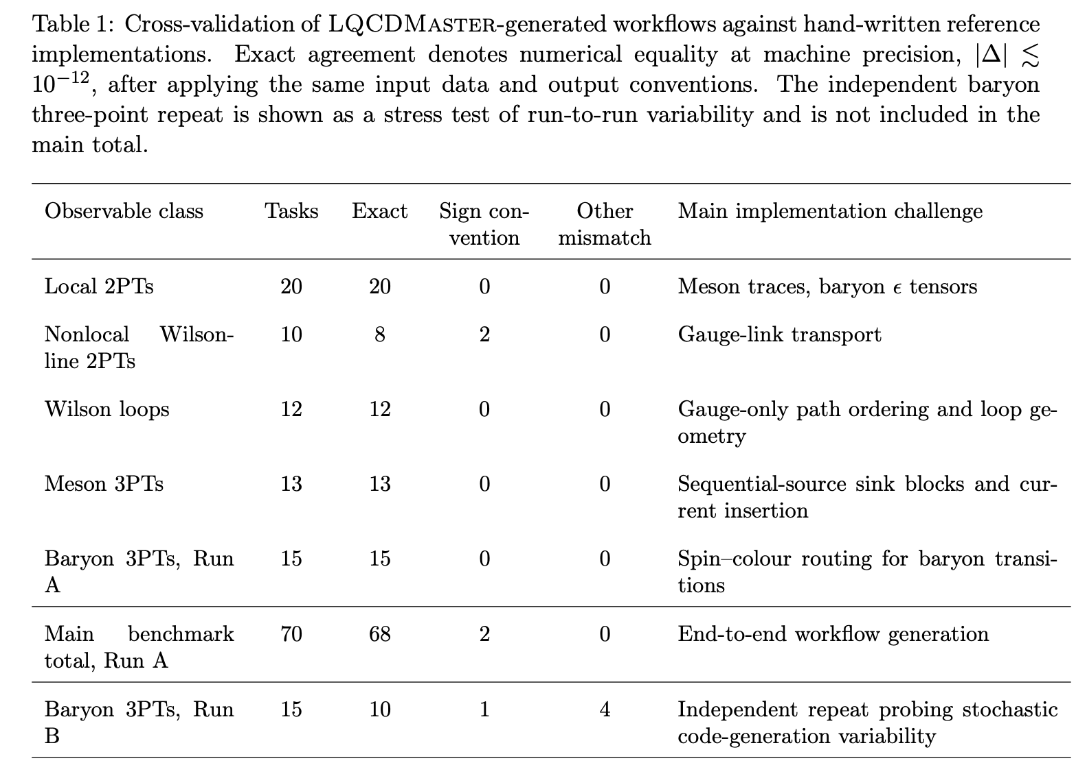
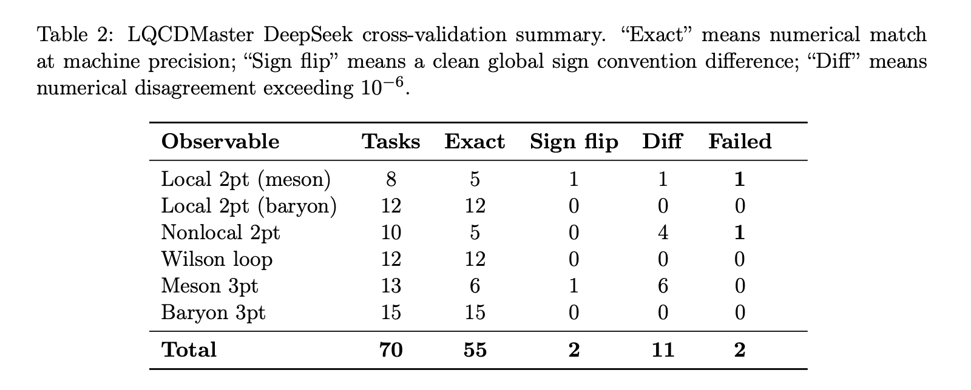
大模型智能体：LQCDMaster
21
For large-scale lattice QCD computations, we construct verifiable and scalable intelligent agents to tackle the hadronization problem.

Slide 22
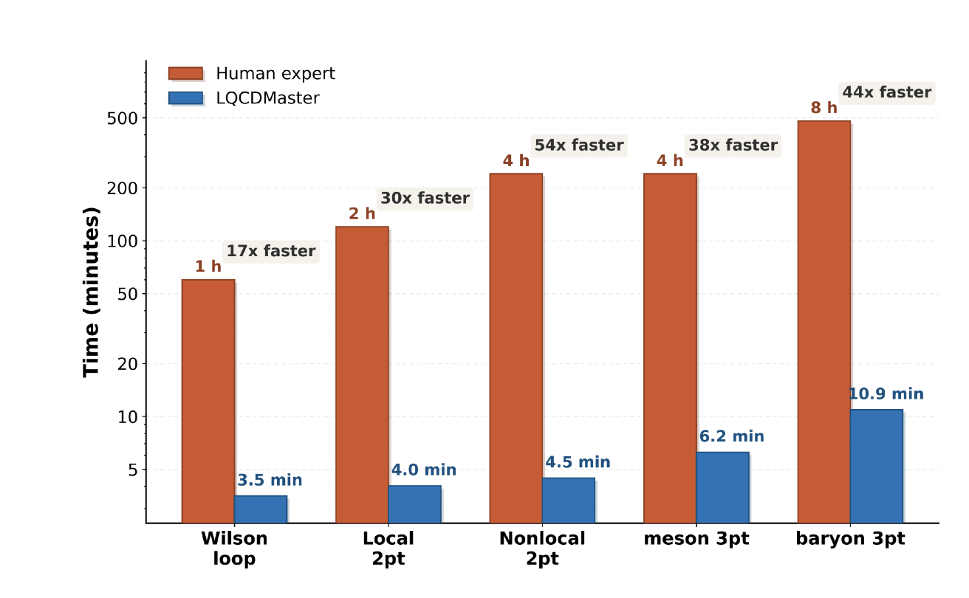
大模型智能体：LQCDMaster
22
For large-scale lattice QCD computations, we construct verifiable and scalable intelligent agents to tackle the hadronization problem.

Slide 23
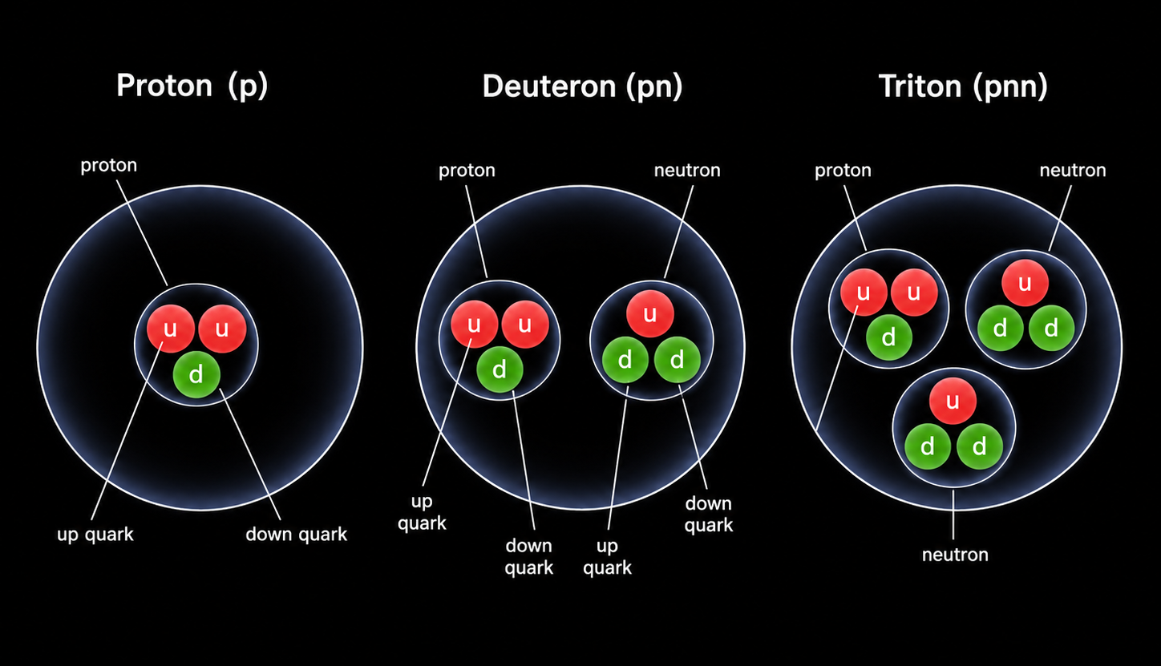
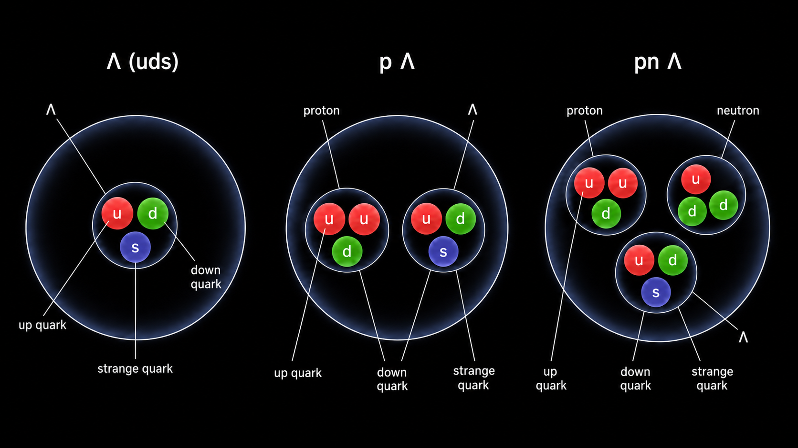
大模型智能体：LQCDMaster
23
Nuclei Spectrum using LQCDMaster
Notes:
23

Slide 24
大模型智能体：LQCDMaster
24
User Task for LQCDMaster:
Use multi_hadron_2pt to compute the combined two-baryon two-point function for a local 6-quark operator. The combined interpolating operator at source and sink is:
O = (u^T Cg5 d) d * (u^T Cg5 d) u
Use single-term baryon operators only (no octet flavor combinations). Apply P_plus projector on each baryon block individually (per-baryon block projection, not composite-level). The contraction should be one multi-hadron 2pt object, NOT a product of separate baryon 2pt correlators.
Nuclei Spectrum using LQCDMaster
Notes:
24

Slide 25
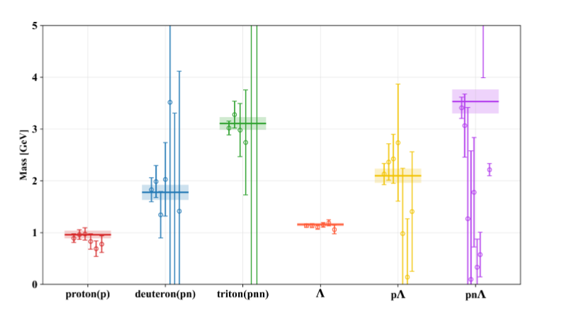
大模型智能体：LQCDMaster
25
2terms
36 terms
2880 terms
1 term
12 terms
576 terms
Nuclei Spectrum using LQCDMaster
Notes:
首先是个人简介。我于中国科学院高能物理研究所获得博士学位，随后在意大利国家核物理研究院、德国自由电子加速器研究所等单位从事博士后研究工作。现在上海交通大学。
25

Slide 26
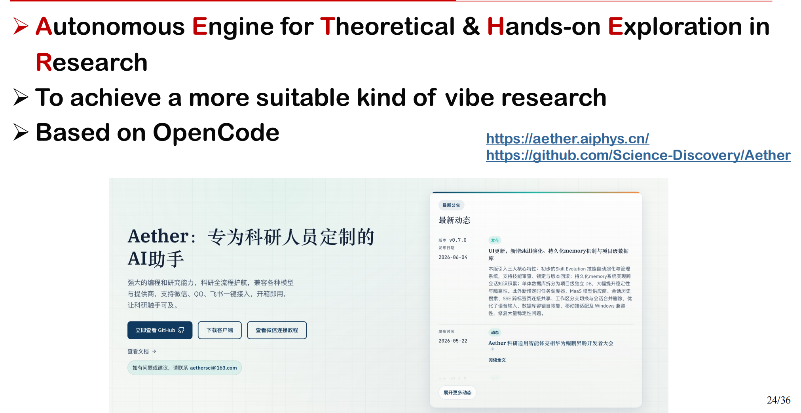
Aether: an integrated vibe research platform
26
Work by Prof. Yanqing Ma (PKU)
From Dong-Shan Jian

Slide 27
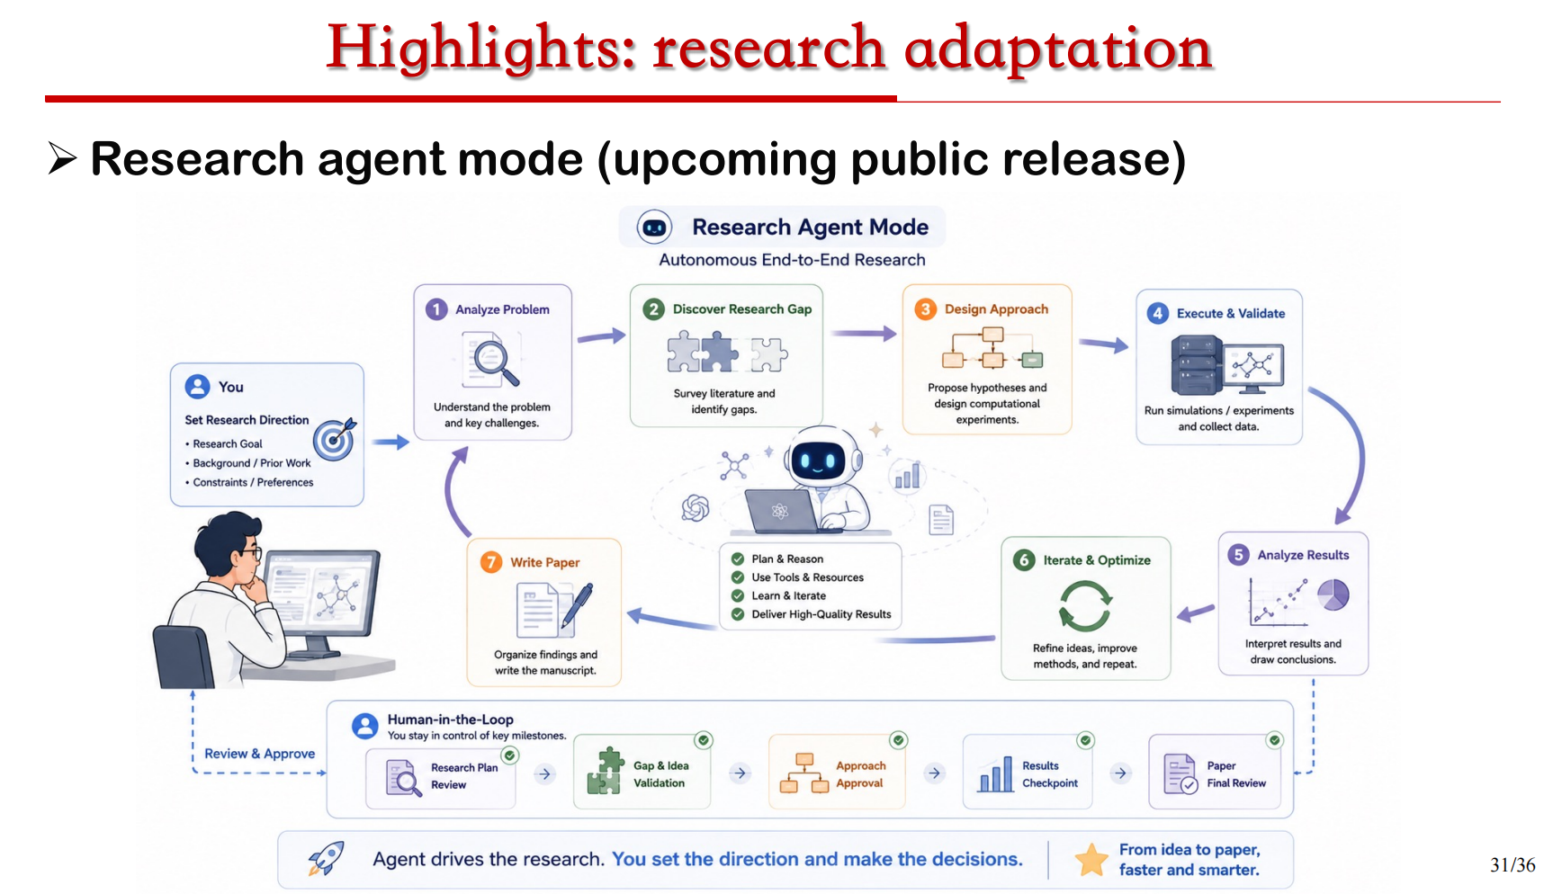
27
Work by Prof. Yanqing Ma (PKU)
From Dong-Shan Jian

Slide 28
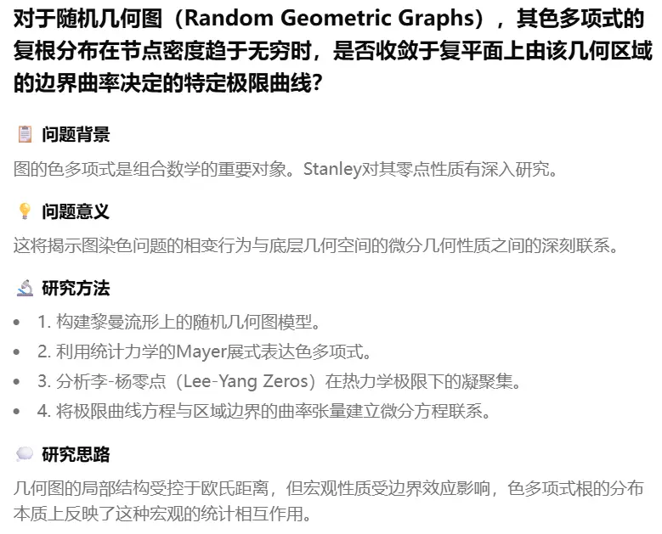
自主发现实验：从生成想法到自主验证
28
Ideaminer
一个成熟的科研设想，需要清晰的结构与逻辑链条。IdeaMiner 生成的每个科研想法均包含：
问题：明确、可检验的核心科学问题。
背景：当前研究进展及尚待解决的关键空白。
意义：若问题得到解决，可能产生的理论或实践影响。
研究方法：可操作的技术路径与实施方案。
研究思路：从假设提出到验证闭环的整体逻辑
系统对每个生成的 Idea 进行三项核心维度评估：
创新性：是否提出新的机制或突破性视角。
可行性：在现有技术条件下是否具备实施基础。
重要性：若验证成功，对领域发展可能产生的影响程度。
Notes:
28

Slide 29
自主发现实验：从生成想法到自主验证
29
IdeaminerLQCD
LQCDMaster
▸ 自然语言「研究想法」的出题器
▸ 按照AI-Agent逻辑+超过6500篇LQCD论文
▸ 生成大量候选 idea（含 research gap）
▸ 按照新颖性、重要性、可行性进行评分塞选
▸ 接线层idea_to_task.py把想法转成task文本
▸ 自主科学家：规划 + 编码 + 执行
▸ Planner 做物理方案设计
▸ Executor 生成可执行 PyQUDA 代码
▸ Slurm 提交到集群 真实计算
Notes:
29

Slide 30
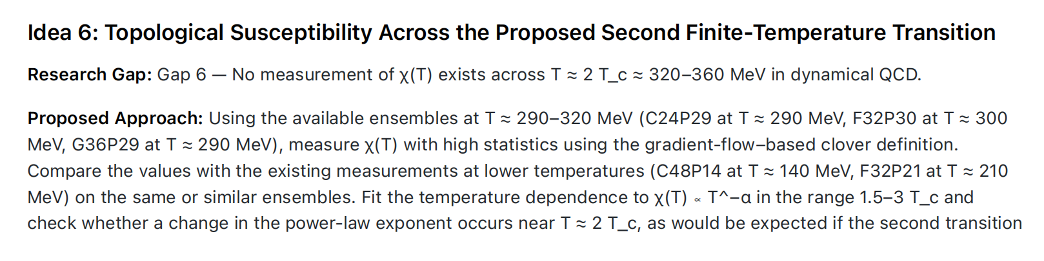

自主发现实验：从生成想法到自主验证
30

Slide 31



自主发现实验：从生成想法到自主验证
31

Slide 32


自主发现实验：从生成想法到自主验证
32

Slide 33


自主发现实验：从生成想法到自主验证
33
自主实验已经闭环：
想法生成能力需要提高品味；验证工具需要准确且更加全面

Slide 34
总结
34
生成式模型与深度学习：组态生成、寻找最佳波函数…
大模型智能体被广泛的应用到高能物理理论中：
对撞机、暗物质、中子相互作用与中子星、格点QCD
从生成想法到自主验证的全链条自主发现正在进行之中
解决之前解决不了的问题，拓展知识的边界
感谢大家！

Slide 35
总结
35
创世纪计划 2026：
Norman Christ： AI 加速格点 QCD 临界慢化采样
Raza Sufian：量子硬件上 AI 加速非阿贝尔规范动力学
Stephanie Majewski： 归一化流加速蒙特卡洛（MANGO）
Konstantin Matchev： 高能物理模拟与分析的 AI 智能体
Mariel Pettee / Ron Soltz： 粒子与核物理基础模型
感谢大家！

Slide 36
backup

